Slide 1
Investigación Científica para Proyectos de Ingeniería de Software
Jorge Eduardo Díaz Suárez
PhD. In Computer Science

Slide 2
Biografía
Jorge Eduardo Díaz Suárez
Doctor en Ciencias de la Computación
Universidad de Valencia España
TADeSP: Técnicas Avanzadas de Desarrollo de Software centrado en la Persona – Universidad de Valencia
Grupo de investigación HCI-DUXAIT
Línea de investigación: Desarrollo de software dirigido por modelos, Usabilidad, HCI (Interacción Humano-Computador), BPMN

Slide 3
Agenda
La investigación científica
Ingeniería de Software - Proyectos
Artículos Científicos publicados
Uso de Inteligencia Artificial para la investigación

Slide 4
I. La investigación científica
La investigación científica busca interpretar fenómenos, verificar, corregir y formular teorías con el objeto de producir conocimiento
Incluye la solución de problemas, a partir de cambios cognitivos, susceptibles de brindar significado de gran valía para los investigadores.

Slide 5
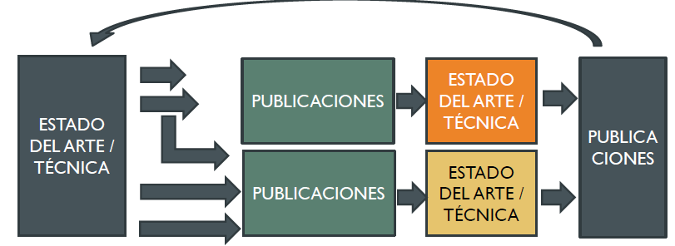
I. La investigación científica
¿Como se genera el conocimiento?
Mecanismo generador de la ciencia: depósitos o almacenes públicos (revistas / libros). Internet (accesos + repositorios)
Tradición acumulativa de la Ciencia

Slide 6
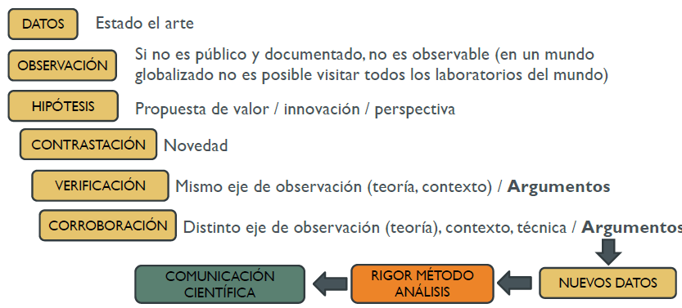
I. La investigación científica
Método científico, metodología que permite obtener nuevos conocimientos.

Slide 7
I. La investigación científica
Tipos de comunicación Científica
Comunicación Informal
Blogs / Foros
Actos Científicos
Informes Científicos Técnicos
Escapan del método científico
Congresos, Seminarios,
Conferencias sin libro de
actas
No pasa por un
proceso de revisión

Slide 8
I. La investigación científica
Tipos de comunicación Científica
Comunicación Formal
Revistas Científicas
Libros
Carácter divulgativo
Revisiones Estado del arte
Manuales de referencia
Concentran y sintetizan el estado
del Arte
Principal medio de Comunicación
Novedad, Impacto
Diversifican y amplía el estado del Arte

Slide 9
Agenda
La investigación científica
Ingeniería de Software - Proyectos
Artículos Científicos publicados
Uso de Inteligencia Artificial para la investigación

Slide 10
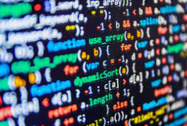
II. Ingeniería de Software
Se refiere al proceso de aplicar principios, metodologías, arquitecturas y patrones para desarrollar programas de software. Estos programas se utilizan para resolver problemas, facilitar tareas y mejorar la eficiencia en diversas áreas, como la industria, la educación y la investigación.

Slide 11
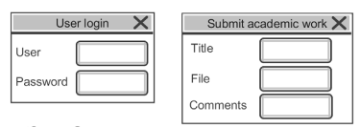
II. Ingeniería de Software
Desarrollo de Software dirigido modelos
Metodologías de Software
Arquitecturas de software
Patrones, Pruebas de software
HCI: Interacción Humano-Computador
Ingeniería de Software empírica
…..

Slide 12
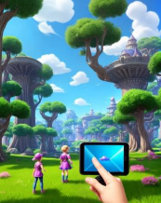
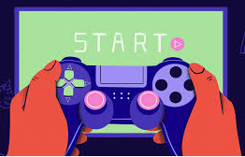
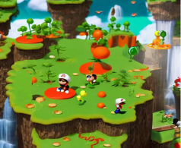
II. Ingeniería de Software
Proyectos actuales en universidades: Software empresariales, Modeladores, Videojuegos y otros.

Slide 13
II. Ingeniería de Software
Proyectos actuales en universidades
Desarrollo de Aplicación educativa para Aprendizaje de Inglés de Primero de Secundaria empleando técnicas de Gamificación
Desarrollo de un diseñador web que permita realizar un modelo BPMN con estereotipos
Desarrollo de generador de interfaces gráficas de usuario a partir de un modelo de casos de uso UML usando estereotipos
Desarrollo de aplicativo web para predecir enfermedades respiratorias mediante el uso de un sistema basado en reglas

Slide 14
II. Ingeniería de Software
Proyectos actuales en universidades
Desarrollo de videojuego para el aprendizaje de la historia del Perú para estudiantes de instituciones educativas para el nivel primario
Desarrollo de videojuego educativo para el aprendizaje de temas de Arte y Cultura para estudiantes de instituciones educativas del nivel primario
Desarrollo de una Aplicación Web para el Aprendizaje de Temas de Matemática para la Preparación del Examen de Admisión de Universidades en el Perú
Desarrollo de videojuego basado en realidad aumentada para impulsar el turismo en el Perú

Slide 15
Agenda
La investigación científica
Ingeniería de Software - Proyectos
Artículos Científicos publicados
Uso de Inteligencia Artificial para la investigación

Slide 16
Publicaciones
Artículos científicos con colaboración de investigadores
Bélgica
Italia
España
Suiza
Y Universidades Peruanas….

Slide 17
Publicaciones
Explorando el rol de los usuarios finales hacia la eficiencia energética de los productos de software
Francia Perú

Slide 18
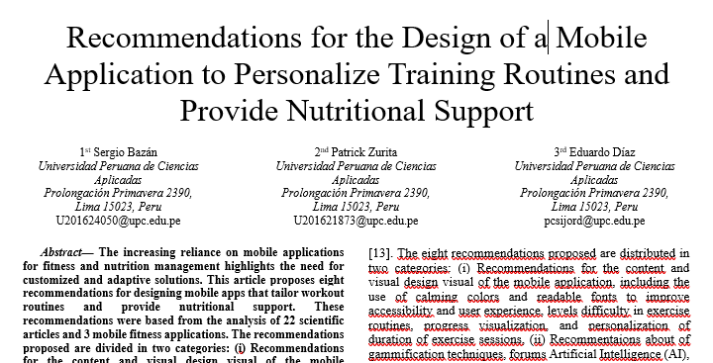
Publicaciones
Deporte

Slide 19
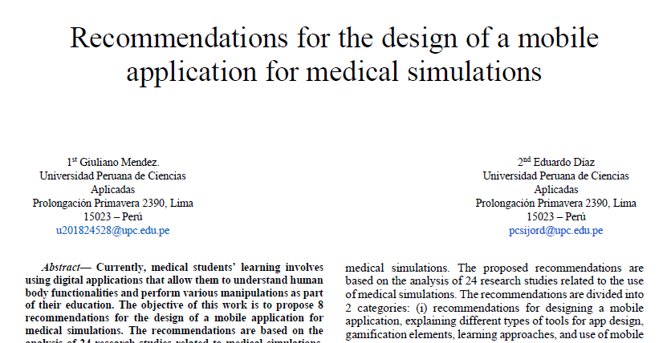
Publicaciones
Educación - Salud

Slide 20
Publicaciones
Educación - Salud

Slide 21
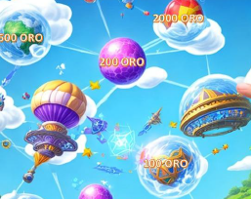
Publicaciones
A Morante, O Cahuana and E. Díaz , “A Recommendations for the Development of Augmented Reality Video Games for Children with ADHD” SIMBig 2023 – México – Ciudad de México.
J. Aldana, S. Trujillo, E. Díaz, , “Recommendations for the Development of Video Games to Reduces Stress on Young People” ICI2ST. Ecuador - Quito

Slide 22
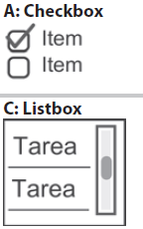
Publicaciones
M. De la Cruz, M. Estrada and E. Díaz , “A GigMaleBPMN: Generation of Graphical Components from the BPMN Model using Machine
Learning” ICI2ST 2023 – Ecuador – Quito.
E. Díaz, J. I. Panach, S. Rueda, and O. Pastor, “A Family of experiments to analyze the users’ preferences when designing GUIs from BPMN models” Revista AIPO. España.

Slide 23
Publicaciones
E. Díaz, J. I. Panach, S. Rueda, and O. Pastor, "Towards a method to generate GUI prototypes from BPMN", (RCIS) IEEE, 2018, pp. 1-12. Nantes - France. – Core B
E. Díaz, J. I. Panach, S. Rueda, M. Ruiz, and O. Pastor, “Are requirements elicitation sessions influenced by participants' gender? An empirical experiment” Journal Science of computer Programming - Q3.
E. Díaz, J. I. Panach, S. Rueda, and O. Pastor, "Generación de Interfaces de Usuario a partir de Modelos BPMN con Estereotipos", (SISTEDES), 2018. Sevilla - Spain.
E. Díaz and S. Rueda, "Generation of user interfaces from business process model notation (BPMN)", (EICS), 2019, p. 21. Valencia - Spain.

Slide 24
Agenda
La investigación científica
Ingeniería de Software - Proyectos
Artículos Científicos publicados
Uso de Inteligencia Artificial para la investigación

Slide 25
Inteligencia Artificial
La IA es una tecnología que permite a las computadoras simular el aprendizaje humano
Revisión de Ortografía, sintaxis y semántica de los párrafos
Diseño de figuras para los artículos
Extractos de instrucciones de código de lenguajes de programación
Sintaxis
Estudia el modo en que se combinan las palabras. Ejemplo: Juan lee un libro.
Semántica
Cambios de significación que se han operado en las palabras

Slide 26
Inteligencia Artificial
Chat GPT, u otros

Slide 27
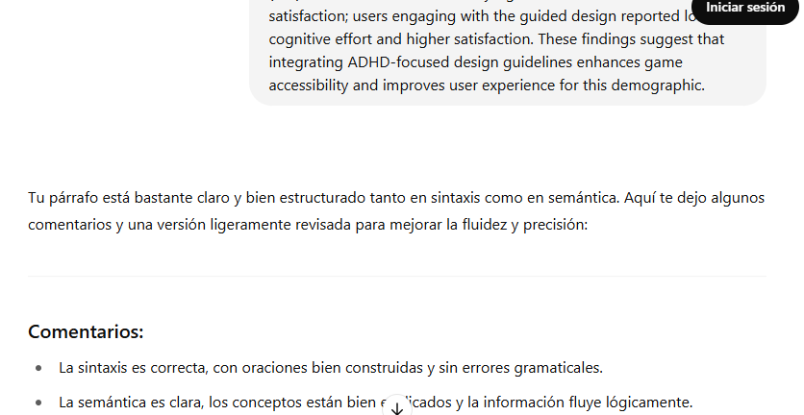
Inteligencia Artificial

Slide 28
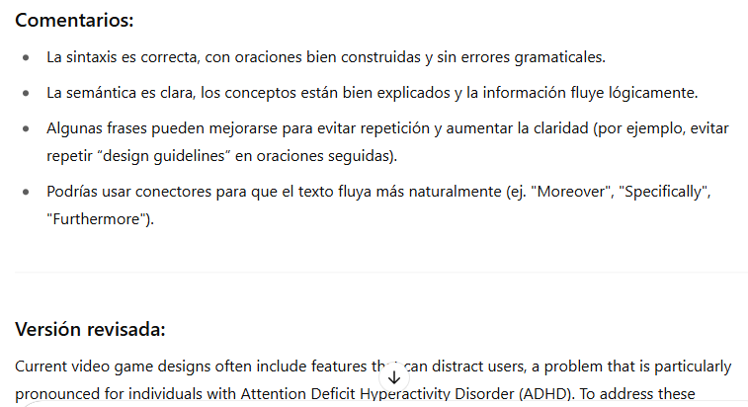
Inteligencia Artificial

Slide 29
Gracias…
eduardodiaz_1815@hotmail.com
Web Personal:
http://mural.uv.es/diazsua/index.html

